Slide 1

Curso de Visualización
Lección 1.3. Formulación de la Pregunta

Slide 2

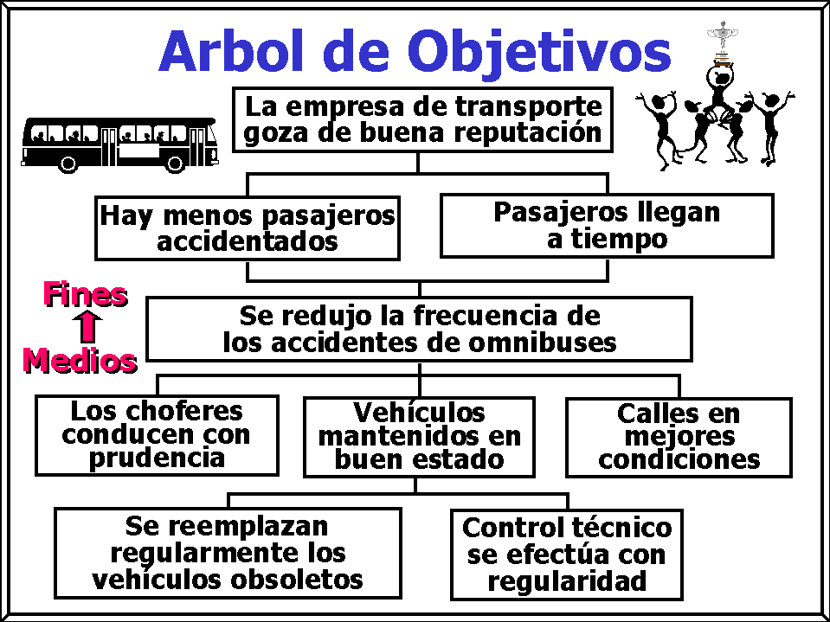
1.3 Formulación de la Pregunta
Técnicas: El Árbol de Objetivos
- Volver a escribir el árbol de problemas pero esta vez de manera positiva.
- Examinar que la relación de medios fin resultante sea coherente y en caso de no serlo:
-Modificar las frases existentes
-Añadir nuevos objetivos
-Eliminar los objetivos que sean innecesarios
FUENTE: http://www.jjponline.com/marcologico/problema.html

Slide 3
1.3 Formulación de la Pregunta
Recordemos el Árbol de Problemas
Efectos
Nos recuerda porque es importante resolver este problema y nos permite medir el impacto de resolverlo.
No todas las personas del mundo pueden disfrutar de las ventajas de la tecnología
Las herramientas de aprendizaje están limitados para aquellos sin acceso a Internet.
Problema Central:
Define el tópico de nuestra investigación
El acceso a Internet es limitado en el mundo
Causas:
Si entendemos las causas (y las visualizamos numéricamente) podemos dar soluciones al problema
Existen diferencias en los niveles de ingresos por país,
El costo de la tecnología difiere por país
El ritmo de adopción de tecnología es más lento en unos países que otros.

Slide 4
1.3 Formulación de la Pregunta
Árbol de Objetivos: Acceso a Internet
Todas las personas del mundo disfrutan las ventajas de la tecnología.
Las herramientas de aprendizaje son para todos los que la quieran usar.
Fines
Internet es accesible para TODOS
El nivel de ingresos en los países crece y es más igualitario.
El costo de la tecnología hace que las personas puedan pagarlo
El ritmo de adopción de tecnología es igual o muy similar en todos los países del mundo.
Medios

Slide 5

1.3 Formulación de la Pregunta
¿Cómo formular la pregunta?
Árbol de Problemas
Árbol de
Objetivos
¿Qué necesito saber/entender
para poder llegar al Árbol de Objetivos?
Preguntas
Fuentes de Información

Slide 6
1.3 Formulación de la Pregunta
Preguntas a Responder: Internet
¿Cuál es la situación real actual de la penetración de Internet por país?
¿Qué niveles de ingresos posee cada persona por país?
¿Cuál es el costo de la tecnología por país? ¿Pueden las personas pagar con sus ingresos estos costos?
¿Cómo ha evolucionado con el tiempo la adopción de Internet por país?
Fuentes de Información:
Ingreso por Persona
Acceso a Internet
Población x País
Costo de Tecnología
Dimensiones:
País
Sub-Región
Continente
Años
Métricas:
Personas con Internet
Personas sin Internet
Total Personas
Ingreso por Persona
Costo de Internet

